Slide 1
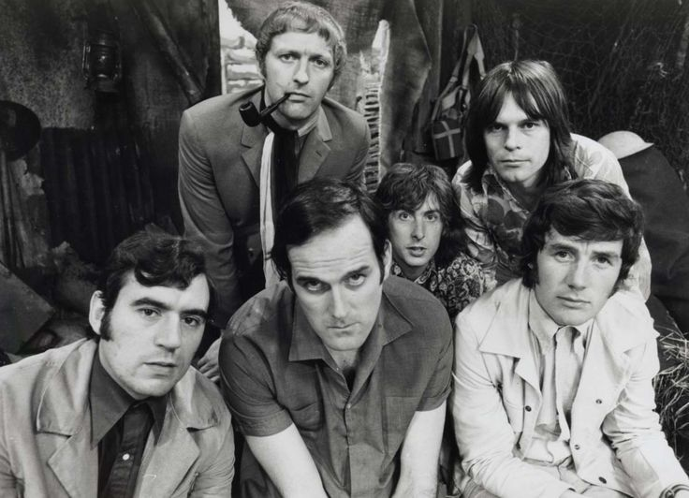
Siedem grzechów głównych biblioteki w social mediach
Bożena Jaskowska
Łódź – Rogów, 24 czerwca 2014 r. Konferencja „Rozmowy o bibliotekach”

Slide 2

Ponoć jeszcze ten pinte…coś jest fajny!
A może zróbmy fanpejdż biblioteki na fejsbuku?
Wszyscy mają…
Hm… to może na tłiterze też?
I śmieszne obrazki będziemy wrzucać!
Będziemy mieć tysiące fanów!!!

Slide 3

Wróciła z konferencji, odkryła co to Facebook i kazała nam zrobić fanpejdż biblioteki….

Slide 4
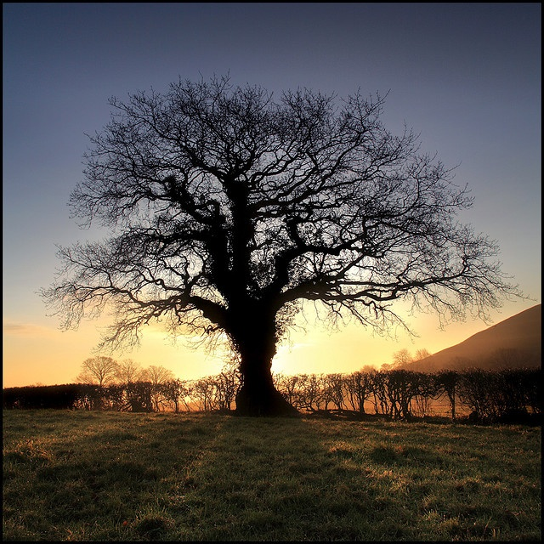
#1 PYCHA

Slide 5
TAK! Latając samolotem obserwuję skrzydła maszyny, więc znam się na katastrofach lotniczych
TAK! Jestem na Facebooku od 3 lat i wiem jak prowadzić fanpejdż
Pomysł?
Strategia i plan? Ale po co?

Slide 6
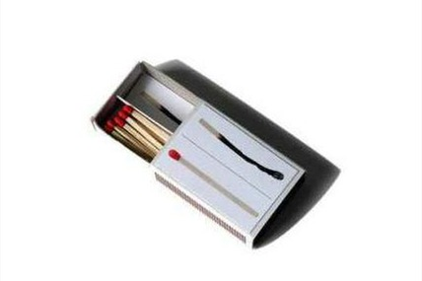
pomysł

Slide 7

Harold B. Lee Library Book Repair

Slide 8
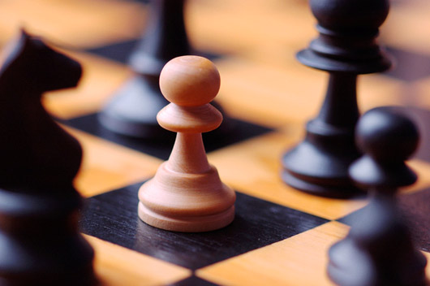
strategia

Slide 9
Sukces w social media nie zdarza się przez przypadek.
Jest zaplanowany.
(Olivier Blanchard)

Slide 10
Strategia obecności biblioteki w mediach społecznościowych
Jakie mają być zasady poruszania się biblioteki w social mediach?
I w jakich social mediach?
Kto ma odpowiadać za komunikację w mediach społecznościowych?
Jak ta osoba ma być usytuowana w strukturze organizacji?
Czy i dlaczego mamy tak mało na to pieniędzy? ☹
Jaka ma być strategia obecności w social mediach?
Czy i jak będzie mierzona oraz oceniana komunikacja społecznościowa biblioteki?

Slide 11
Strategia działań w social mediach powinna być częścią szerszego planu działań komunikacyjnych
PLANOWANIE W BIZNESIE
ANALIZA WYJŚCIOWA
(Co dzieje się teraz?)
STRATEGIA
(Co powinniśmy zrobić i dlaczego?)
WDROŻENIE
(Jak to zrobimy?)
OCENA
(Jak to zrobiliśmy i dlaczego?)
Cyt. za: A. Miotk, Skuteczne social media, 2013. s. 86

Slide 12
Analiza wstępna
W jakiej sytuacji komunikacyjnej się znajdujemy
Mocne i słabe strony tej sytuacji; szanse i zagrożenia (SWOT)
Jakie działania podejmują podobne nam organizacje (konkurencja)
CEL: zebranie konkretnych danych

Slide 13
Strategia działań
Określenie celów: biznesowego, strategicznego i komunikacyjnego (zasada SMART)
Zdefiniowanie grup docelowych
Sformułowanie „strategii właściwej” – ogólny pomysł na działania komunikacyjne w social mediach (1-2 zdania) + sformułowanie kluczowych przekazów, które będą powtarzane podczas „kampanii”

Slide 14
Wdrożenie
Zestaw narzędzi – wybór serwisów społecznościowych, aplikacji czy sposobów działania
Harmonogram działań i ew. budżet

Slide 15
Ocena efektów
Sposób w jaki będziemy mierzyć efektywność działań w social mediach
Zasięg (liczba osób, które potencjalnie widziały daną treść) czy zaangażowanie (odsetek liczby osób, które potencjalnie widziały daną treść i wykonały w związku z nią jakąś aktywność)?
Mierniki realizacji celu (Key Performance Indicatiors) oraz narzędzia pomiaru
Notes:
Zasi

Slide 16
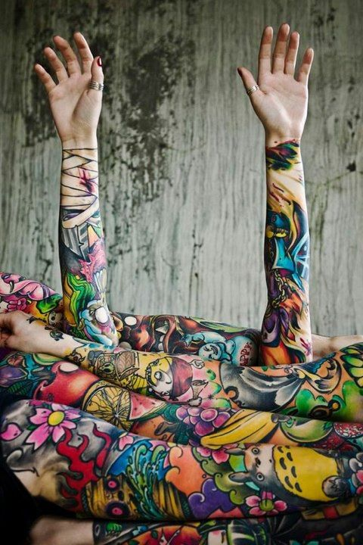
#2 CHCIWOŚĆ

Slide 17
CHCĘ BYĆ WSZĘDZIE, SZYBKO, MIEĆ TYSIĄCE FANÓW
ORAZ WSZYSTKO ROBIĆ NAJLEPIEJ!
I TO JUŻ!!!

Slide 18
Chcesz być wszędzie?
Każdy serwis społecznościowy ma inny cel, content i użytkowników
Dobierz odpowiedni „pakiet” serwisów, by się wzajemnie uzupełniały
Naucz się tych serwisów
Nic na siłę

Slide 19
Chcesz być szybko?
Budowanie marki w social mediach nie dzieje się w dobę
To długi i pracochłonny czas
Nie unikniesz też błędów, ucz się na nich
I ucz się od innych, inspiruj się, podpatruj

Slide 20
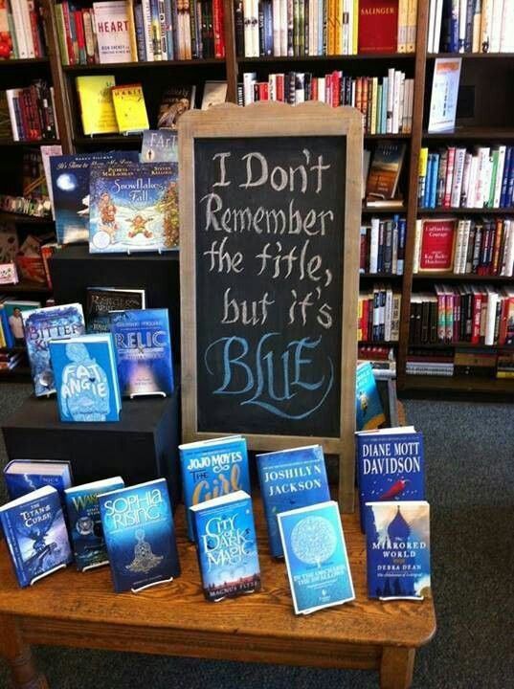
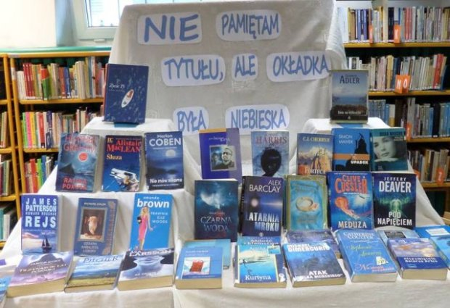

Slide 21

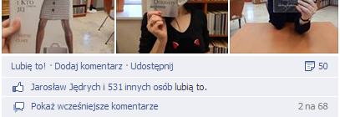
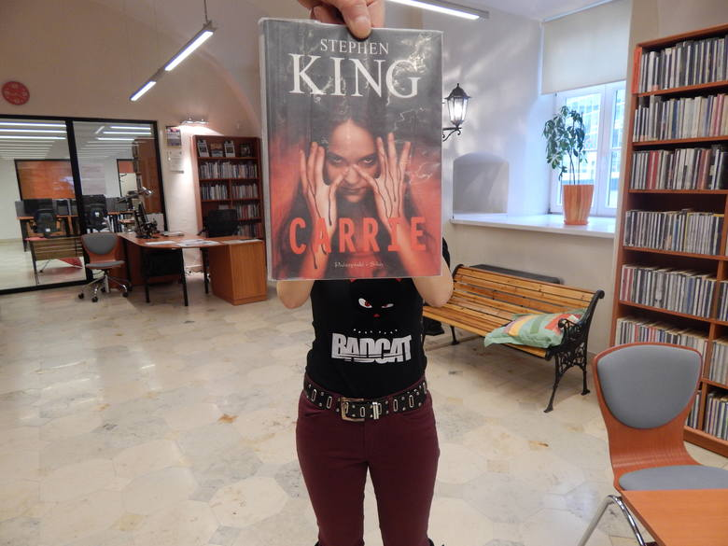
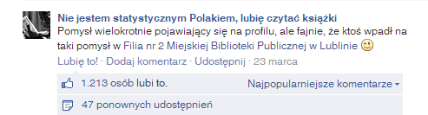
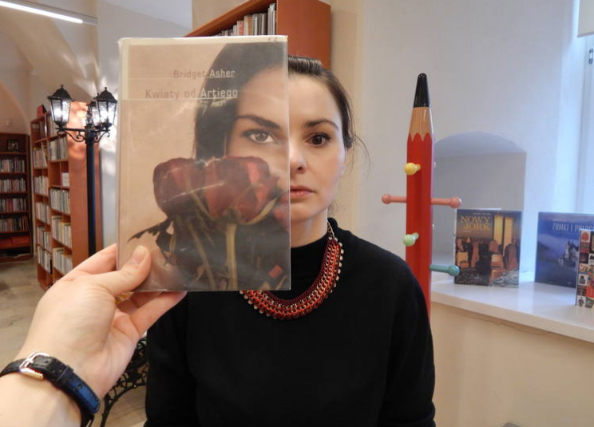
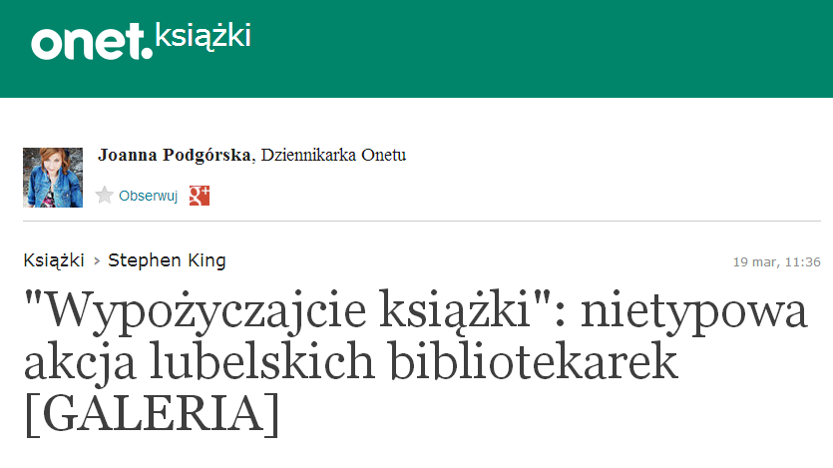
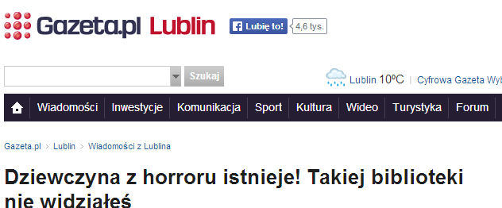
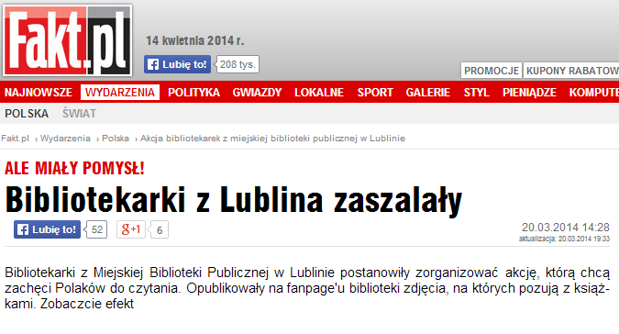
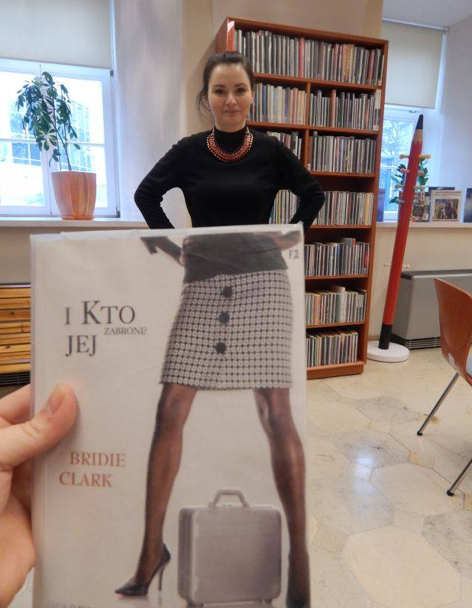

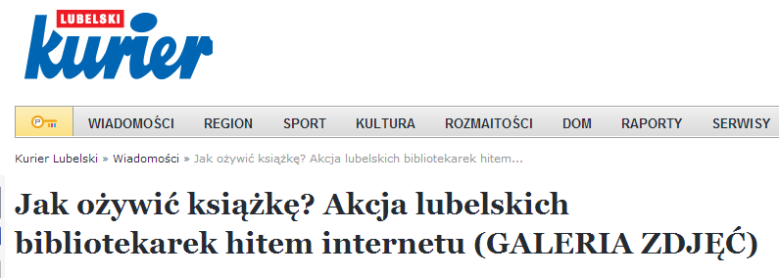
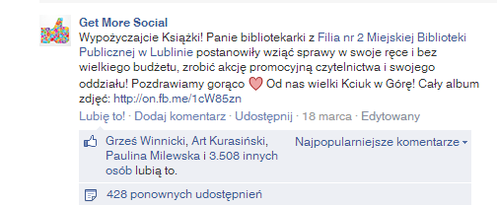

Slide 22
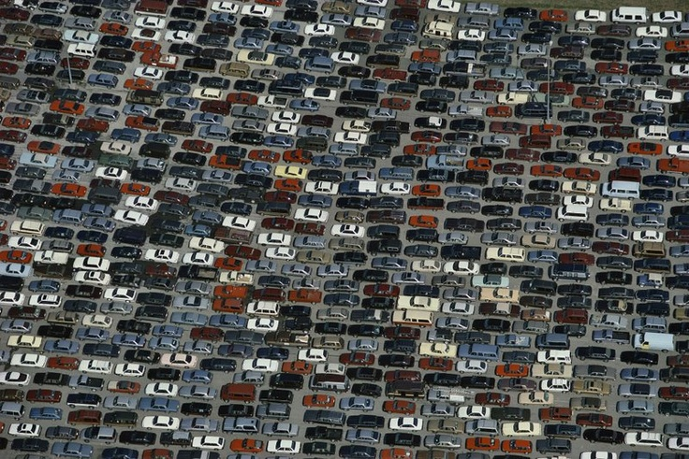
#3 NIECZYSTOŚĆ

Slide 23
Liczba fanów to nie wszystko
Traktuj swoich fanów jako ludzi nie liczby
Przekuwaj liczby w znaczące i mocne relacje

Slide 24
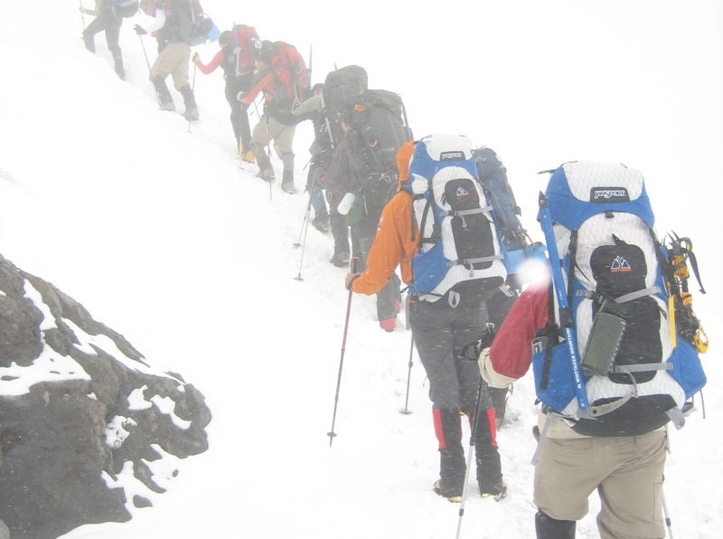
zaangażowanie

Slide 25
Save the Troy Library
Notes:
The Leo Burnett/Arc Worldwide, złota nagroda Effie, uratowanie biblioteki publicznej w stanie Michigan

Slide 26
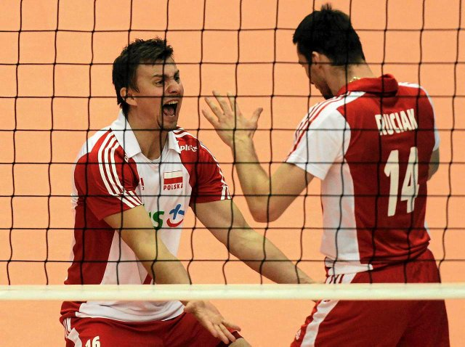
emocje

Slide 27





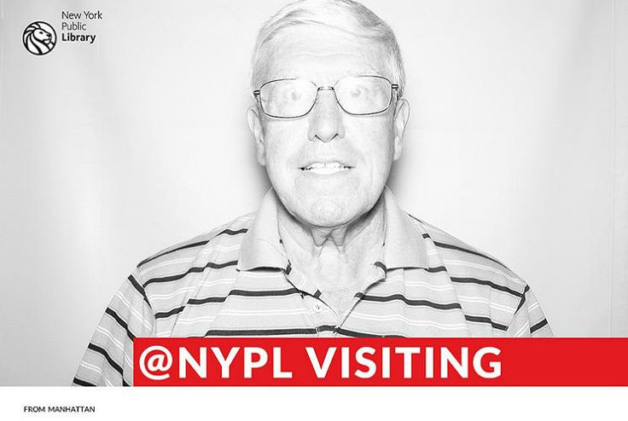
How Selfies Are Re-Energizing
The New York Public Library

Slide 28
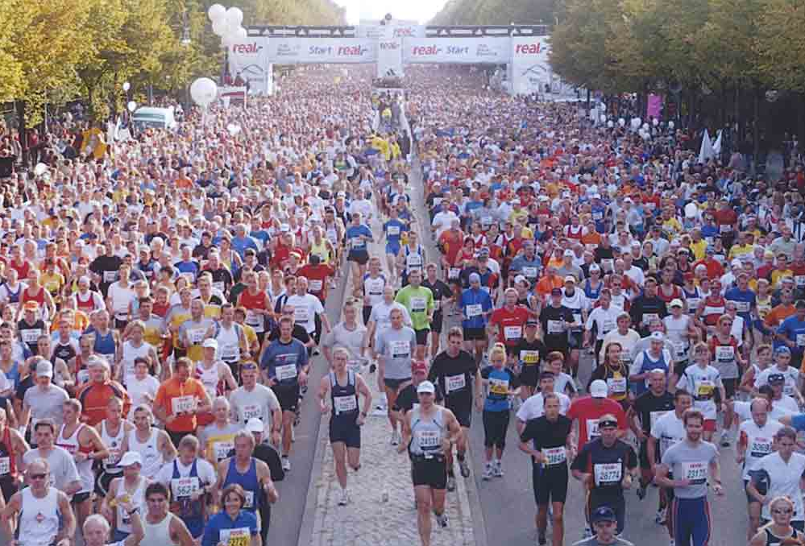
uczestnictwo

Slide 29

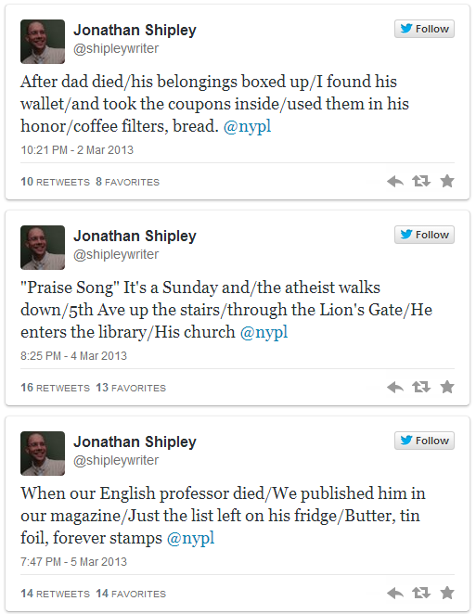
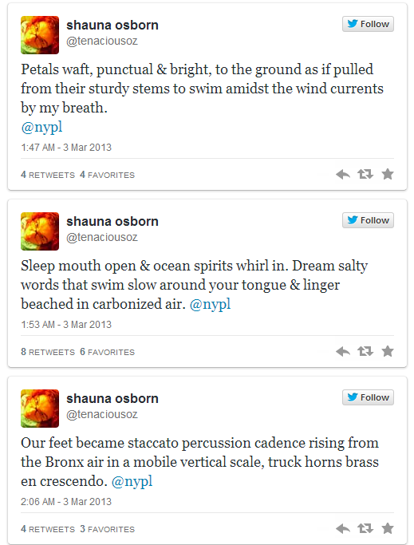
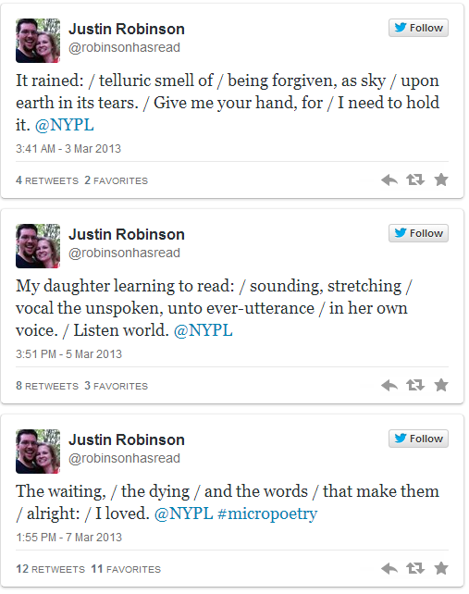
Notes:
400 registrants from 224 Cities in 41 States, ranging from Alaska to Wyoming

Slide 30
Chcesz mieć więcej fanów i followersów?
Bądź lepszy, bardziej kreatywny, bardziej pracowity, lepiej dbaj o relacje

Slide 31

#4 ZAZDROŚĆ

Slide 32
Muszę tam być, bo wszyscy tam są!
Ale dlaczego?
Ale po co?
Ale co mogę dać swoim użytkownikom?
I co mogę zyskać?

Slide 33
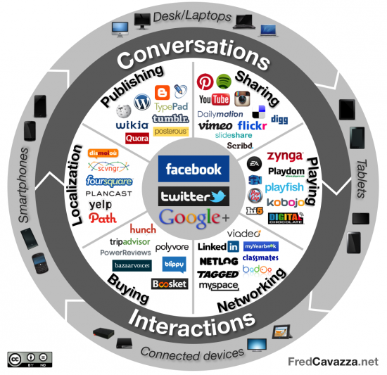

Slide 34






#szkoleniebiblioteczne
Organizujemy różne szkolenia i warsztaty, dbamy o Wasze umiejętności informacyjne, w jakich innych chcielibyście uczestniczyć?
Za 10 minut rozpoczynamy szkolenie
Zobaczcie jak było na naszych poprzednich szkoleniach
Treści szkoleniowe w postaci infografiki
Nie musicie przychodzić do biblioteki, to my przychodzimy do Was Materiały wideo ze szkolenia
Pomożemy Wam doskonalić umiejętności komunikacyjne, podniesiemy Waszą wartość na rynku pracy
U nas naprawdę nie jest szaro i smutno, przyjdźcie do biblioteki
nie tylko na szkolenie

Slide 35
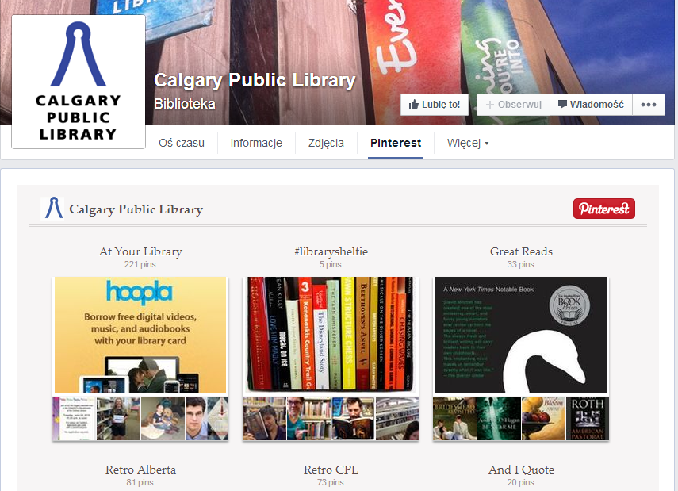

Slide 36


Slide 37
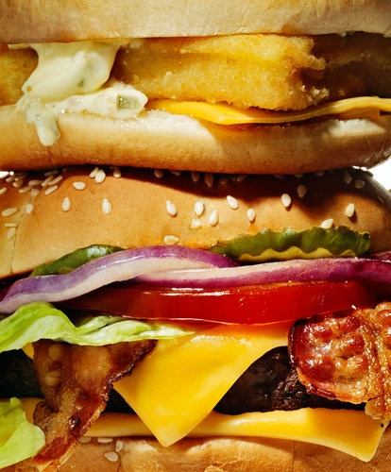
#5 OBŻARSTWO

Slide 38
Nie da się być wszędzie i we właściwy sposób

Slide 39
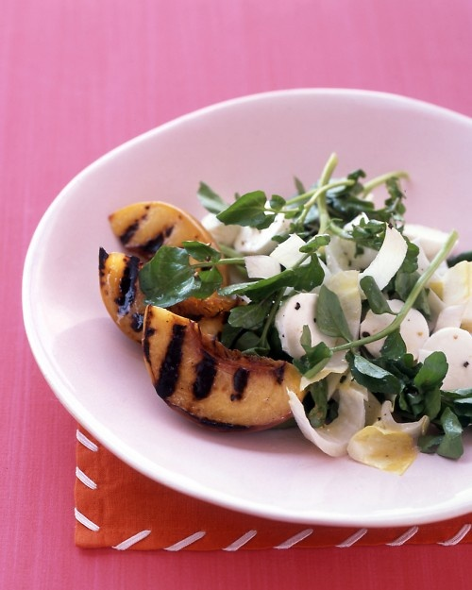
Postaw na jakość

Slide 40
Unikaj zbyt oficjalnego i sztywnego języka
Zamieszczaj ciekawe treści – odpowiednie do grupy odbiorców oraz specyfiki serwisu
Komunikuj się
Słuchaj i odpowiadaj
Opowiadaj historie
Wykorzystuj różne social media
Miej poczucie humoru!

Slide 41
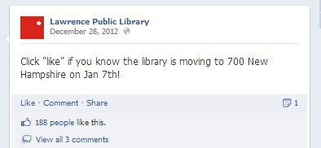
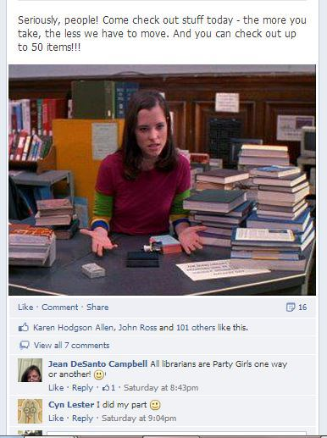


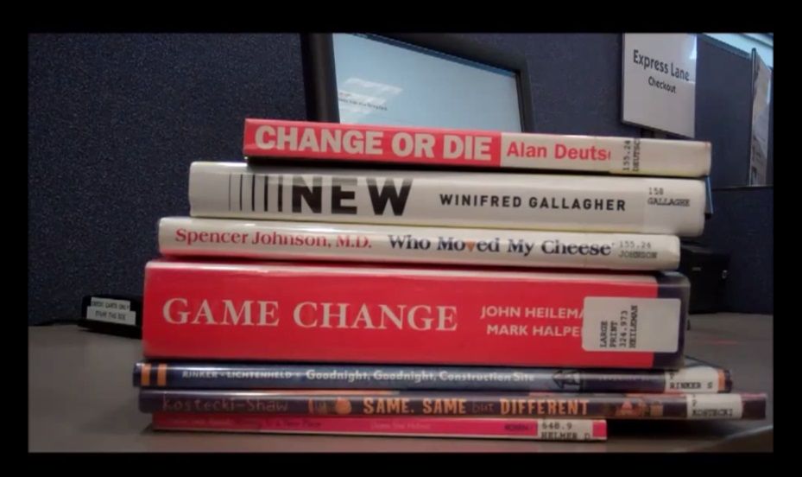

Slide 42
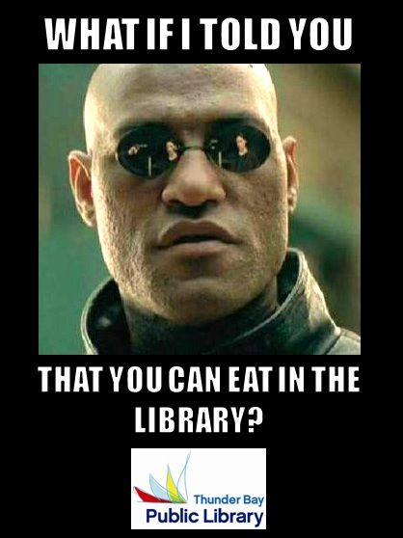

Slide 43
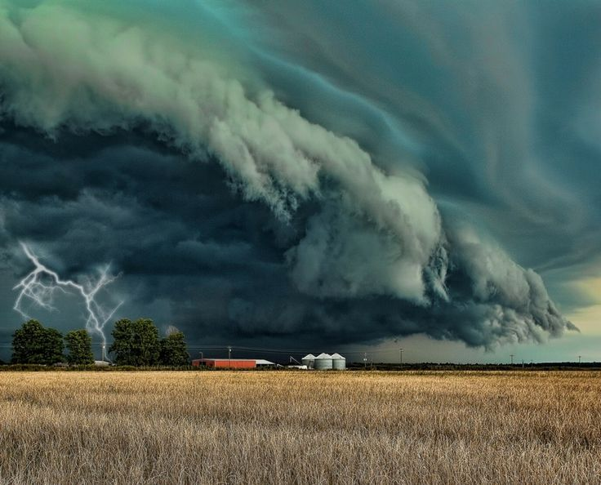
#6 GNIEW

Slide 44
To co raz opublikowane w internecie, z reguły na zawsze tam pozostaje
Pomyśl 2 razy zanim coś napiszesz
Stwórz ramy „procedury kryzysowej”

Slide 45
Komunikacja kryzysowa
Przyjmij do wiadomości, że użytkownik może
(i ma prawo) się skarżyć
Jeśli wymaga tego sytuacja, przeproś za błąd lub incydent
Wyjaśnij dlaczego wystąpiła ta nieprzyjemna sytuacja
Zastanów się, co poprawi nastrój użytkownikowi ☺
Zachowuj się odpowiednio do sytuacji
Zrezygnuj (jeśli wyczerpałeś wszystkie powyższe możliwości, a użytkownik wciąż ma pretensje)

Slide 46
Zanim się rozgniewamy…

Slide 47
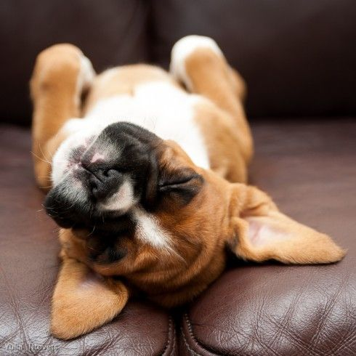
#7 LENISTWO

Slide 48
Profil, którego nie ma, jest lepszy od nieaktualizowanego
Nie zostawiaj informacji bez odpowiedzi
Bądź systematyczny
Rozmawiaj i komunikuj się
Analizuj statystyki i dane
Serwis społecznościowy to nie tablica ogłoszeń
I to nie tylko Twój profil
  Obserwuj innych
  Komentuj innych

Slide 49
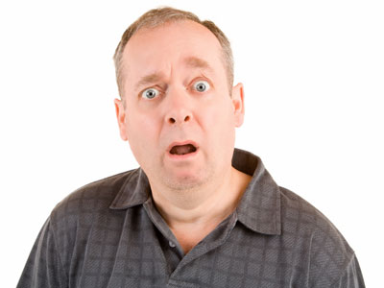
fot. Burke

Slide 50
Kreowanie zawartości, opowiadanie historii, budowanie zaangażowania
– uczyń to swoim codziennym nawykiem

Slide 51
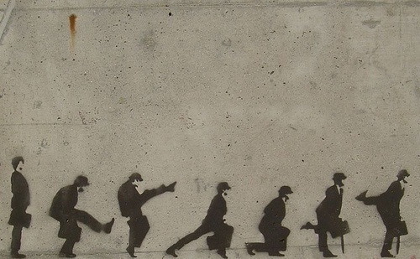
Dziękuję za uwagę
I zapraszam do rozmowy ☺
Bożena Jaskowska
bjasko@ur.edu.pl

